Slide 1
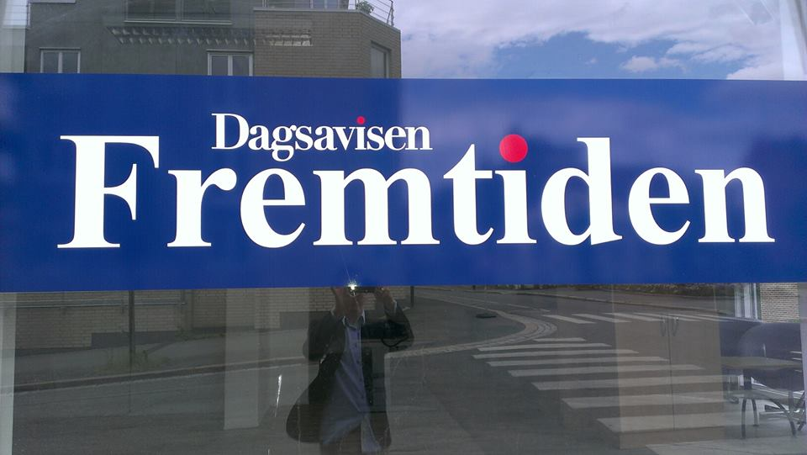
Tilbake til Fremtiden
Eirik Hoff Lysholm,
Dagsavisen
Norsk Redaktørforeningens høstmøte
Gardermoen 4. november 2013

Slide 2
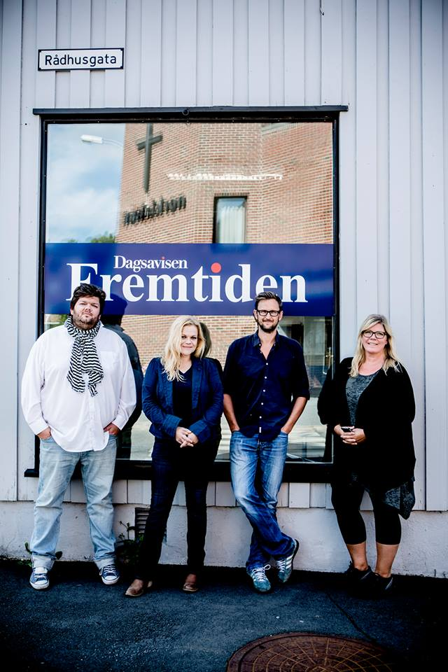
Sonet utgave med lokalt merkenavn
Utnytte journalistikken i flere kanaler
Få flere til å betale for journalistikken
Skape nye merkevarer
Vekst i lokal- eller nisjemarkeder
Vellykket i andre land – uprøvd i Norge

Slide 3
Fremtiden
Utgave 2
Utgave 3
Avis 1
Avis 2
Utgave av Dagsavisen:
Gammel merkevare nyetablert som Dagsavisen Fremtiden i Drammen.
25 prosent egenproduserte sider.
Mulige utgaver av Dagsavisen:
Kan etableres og driftes etter samme modell som Fremtiden.
Dagsavisen
En avis – mange navn – flere markeder:
n Utnytte Dagsavisens stoffproduksjon bedre
n Få sterke lokale posisjoner i andre byer
n Stor digital mulighet
Andre aviser:
Nr 2-aviser kan driftes videre med
stoff fra Dagsavisen som stamme og minst 51 prosent egenprodusert lokalt.

Slide 4
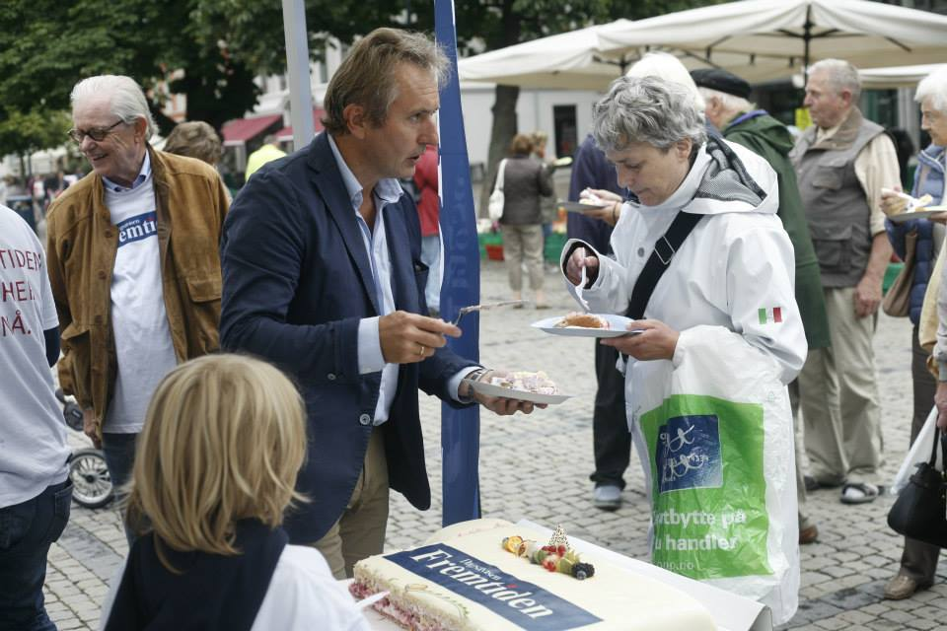
Vitamininnsprøytning for hele huset

Slide 5
Jeg er ikke så opptatt av om gryta heter gryten eller gryden, men det norske folk må ha nok mat i gryta.
”
Torgeir Vraa, legendarisk Fremtiden-redaktør
under måldebatten i 1906

Slide 6
Jeg er ikke så opptatt av om plattformen heter mobil eller papir, men flere må betale for journalistikken vår.
”
Eirik Hoff Lysholm, publisher i Dagsavisen
Norsk redaktørforenings høstmøte på Gardermoen
4. november 2013

Slide 7
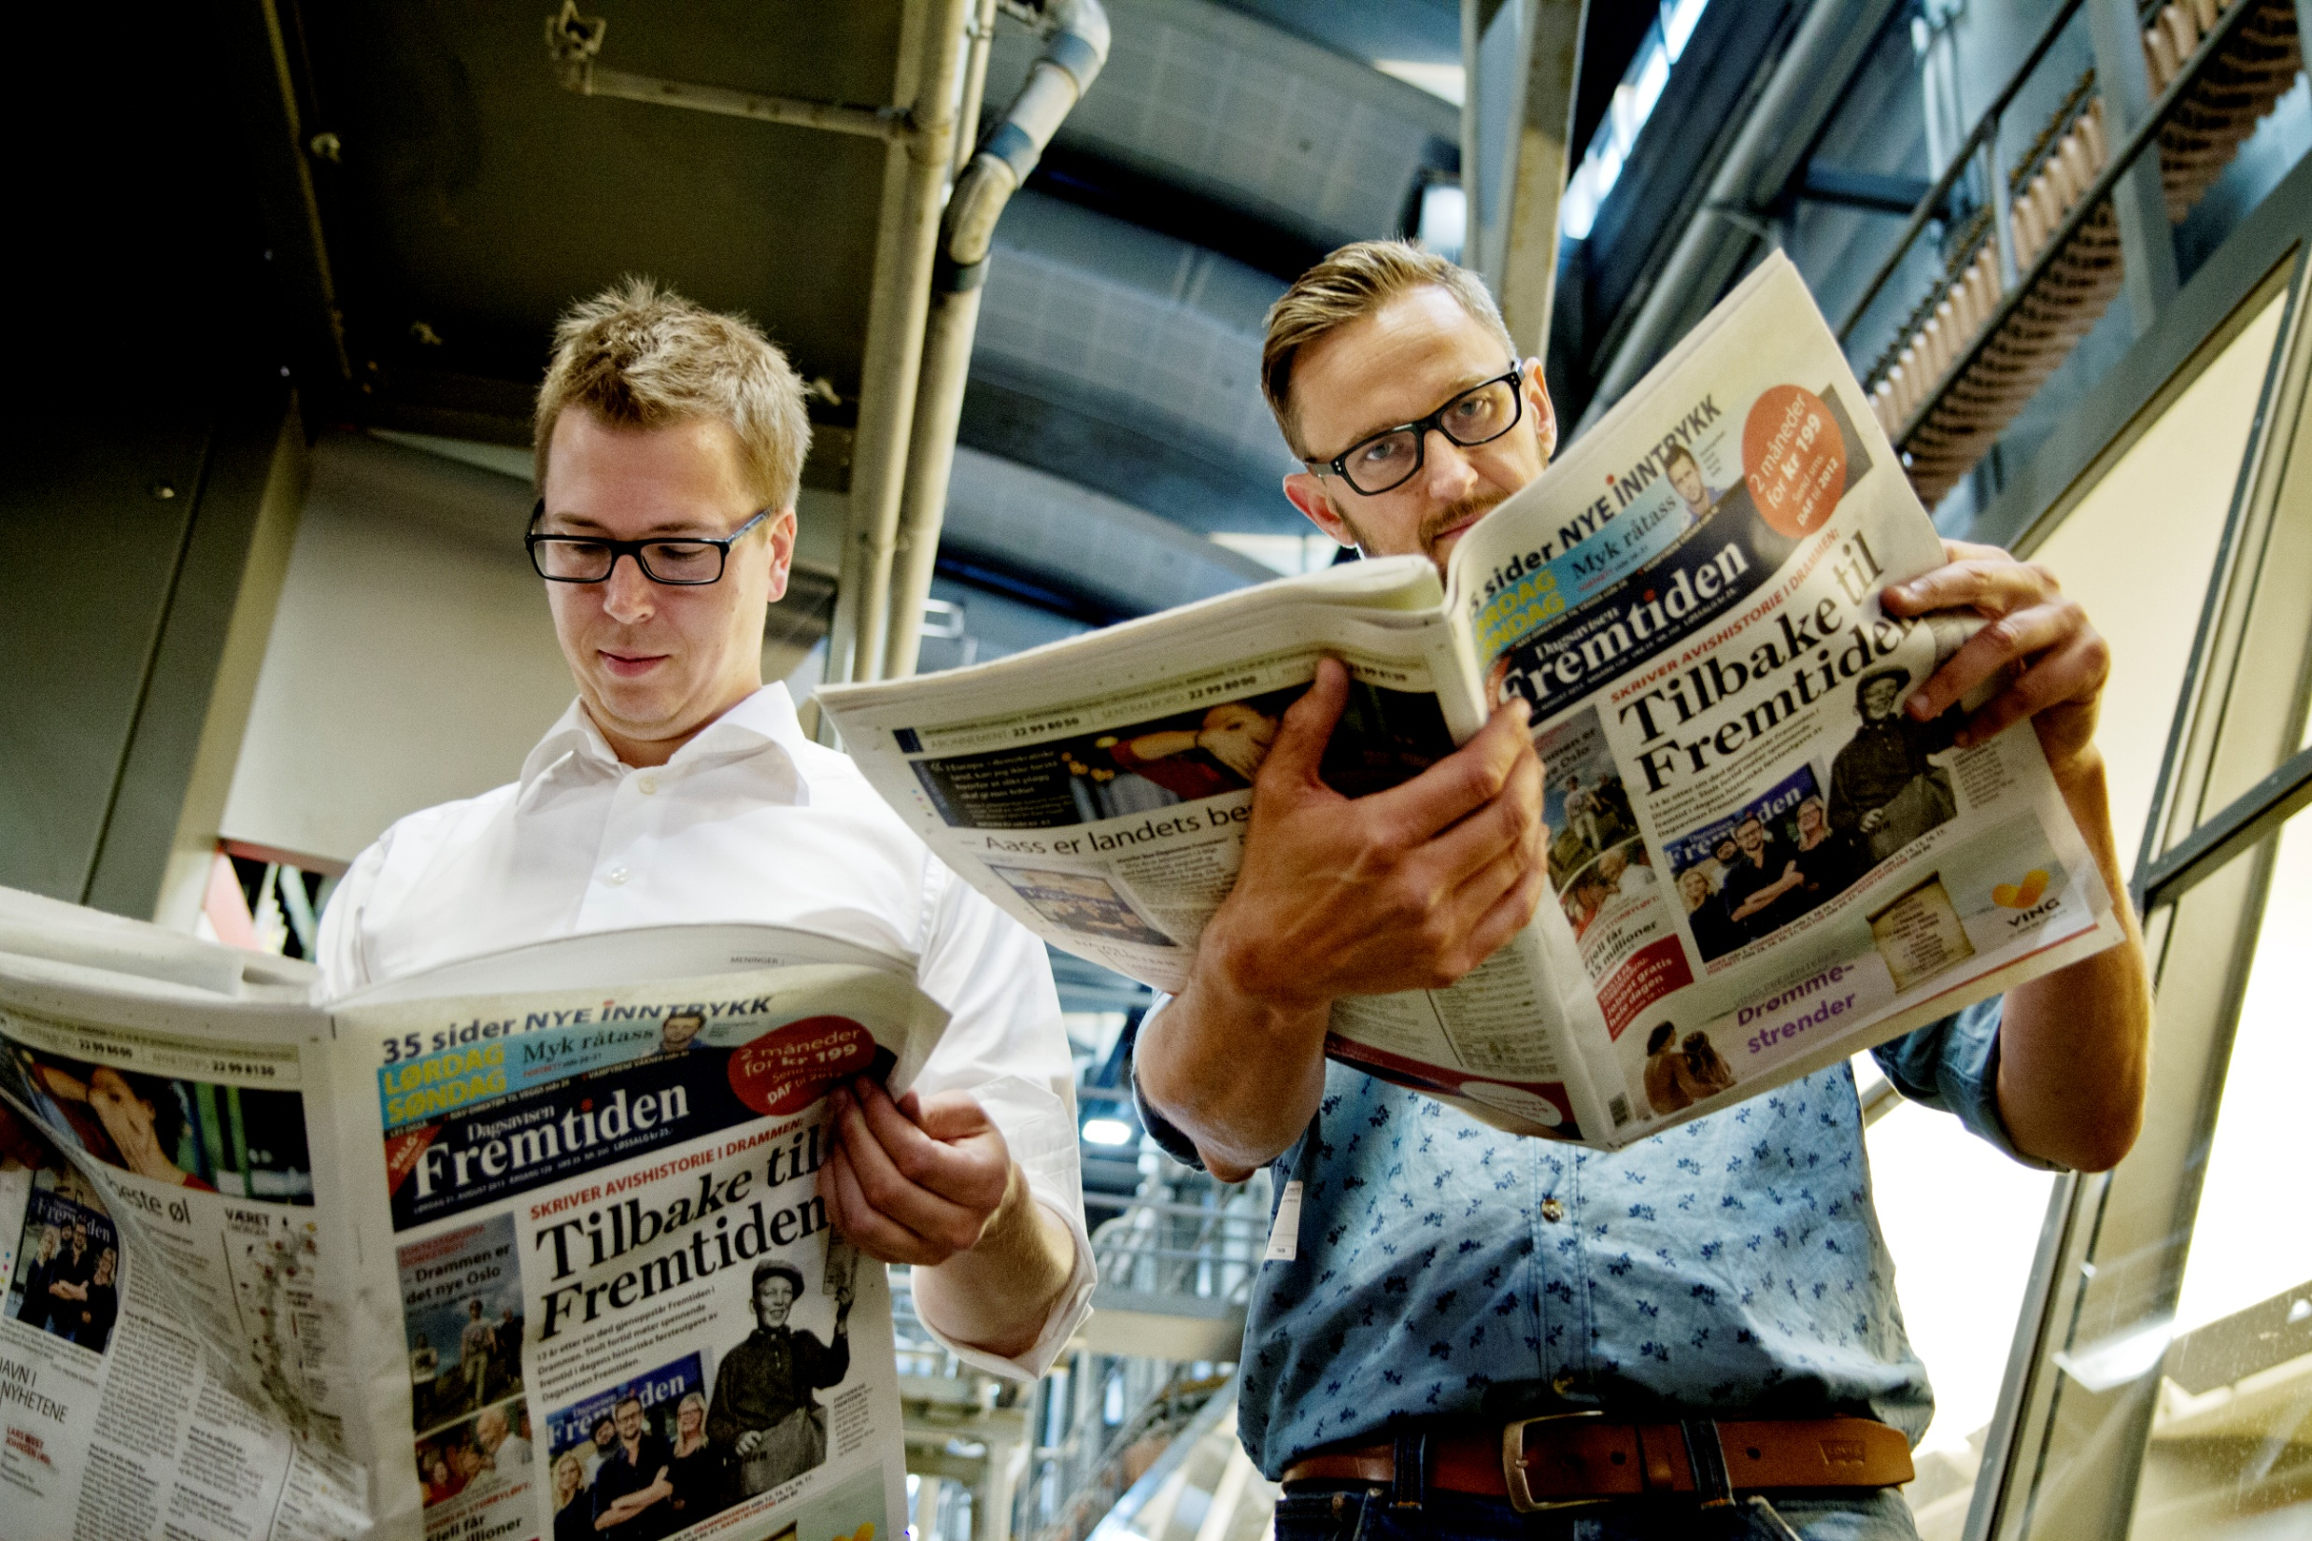
10 prosent flere betaler for journalistikken vår
Fremtiden ser lysere ut for Dagsavisen

Slide 8
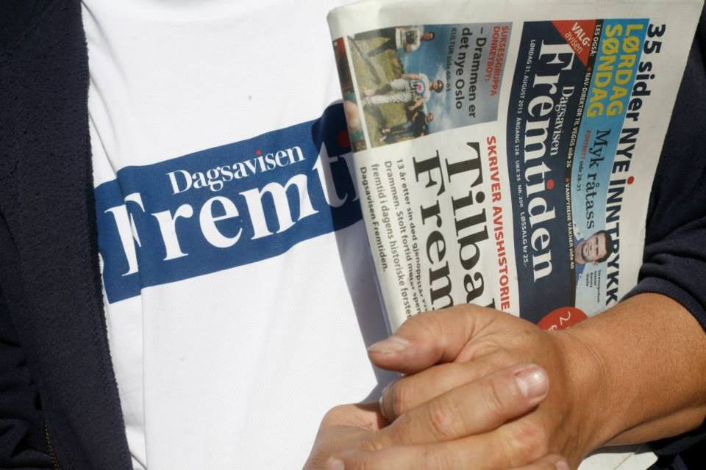
¨Hva er Fremtiden?
Lokal konkurranse: Inntil 12 sider daglig
Internasjonalt innhold
Nasjonal gjennomslagskraft

Slide 9
Det beste fra
to verdener

Slide 10
Den viktigste nyheten er ikke alltid lokal

Slide 11
Konkurranse og mangfold

Slide 12
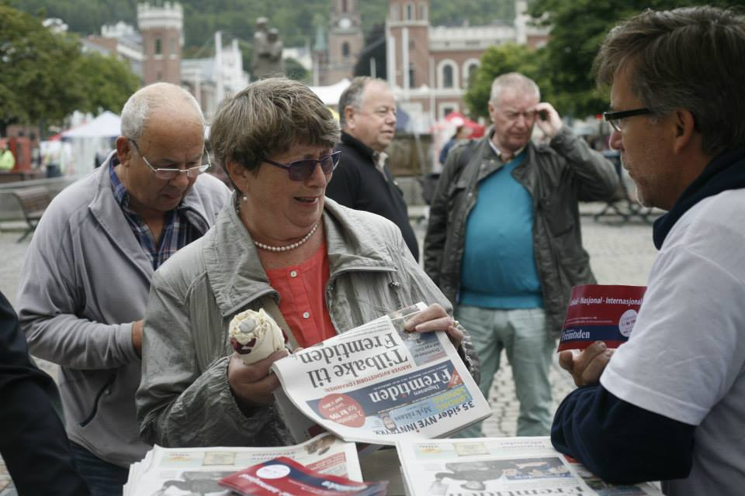
Hittil har det vært en fantastisk reise inn i Fremtiden

Slide 13
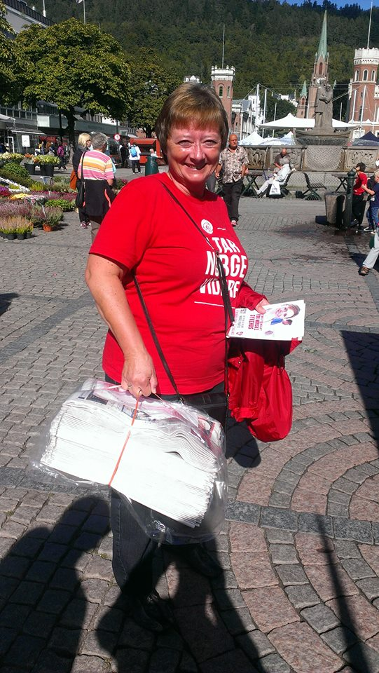
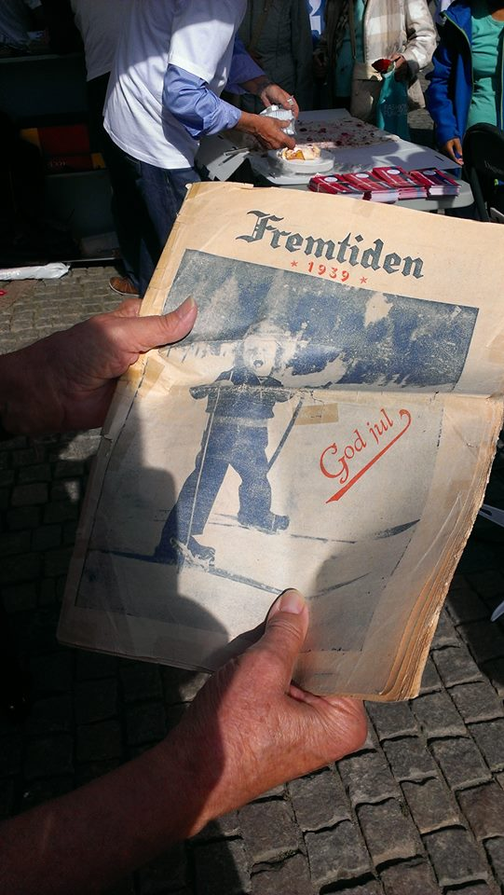
Politisk engasjement
Nostalgi og historie

Slide 14
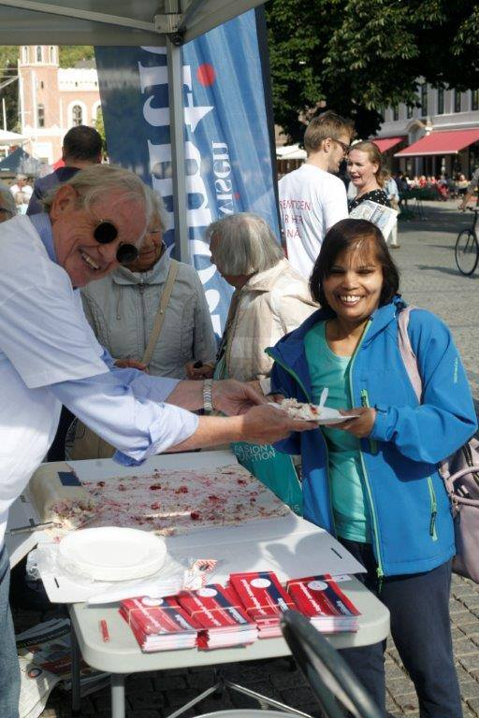
Foreløpig er dette en seier for journalistikken
Vi har nådd våre salgsmål
13 prosent av inntektene i 2014
Lokalsamfunnet har fått konkurranse
Gir vekst for trykk og distribusjon
Vi kan ha
flere journalister
i arbeid

Slide 15
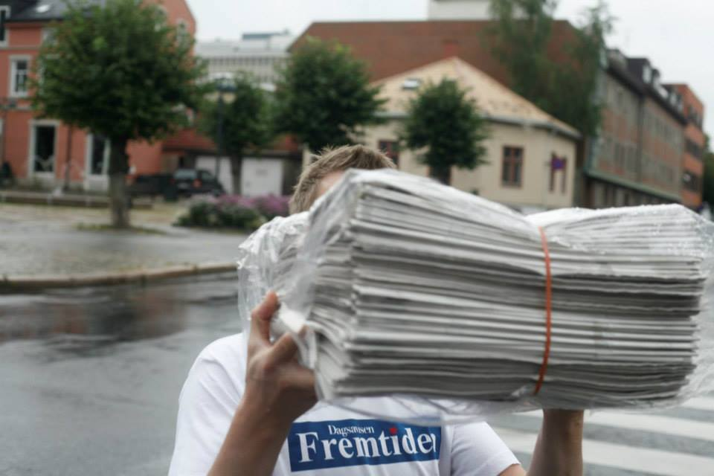
Alle er bekymret for Fremtiden
Vi trengte et løft

